Slide 1
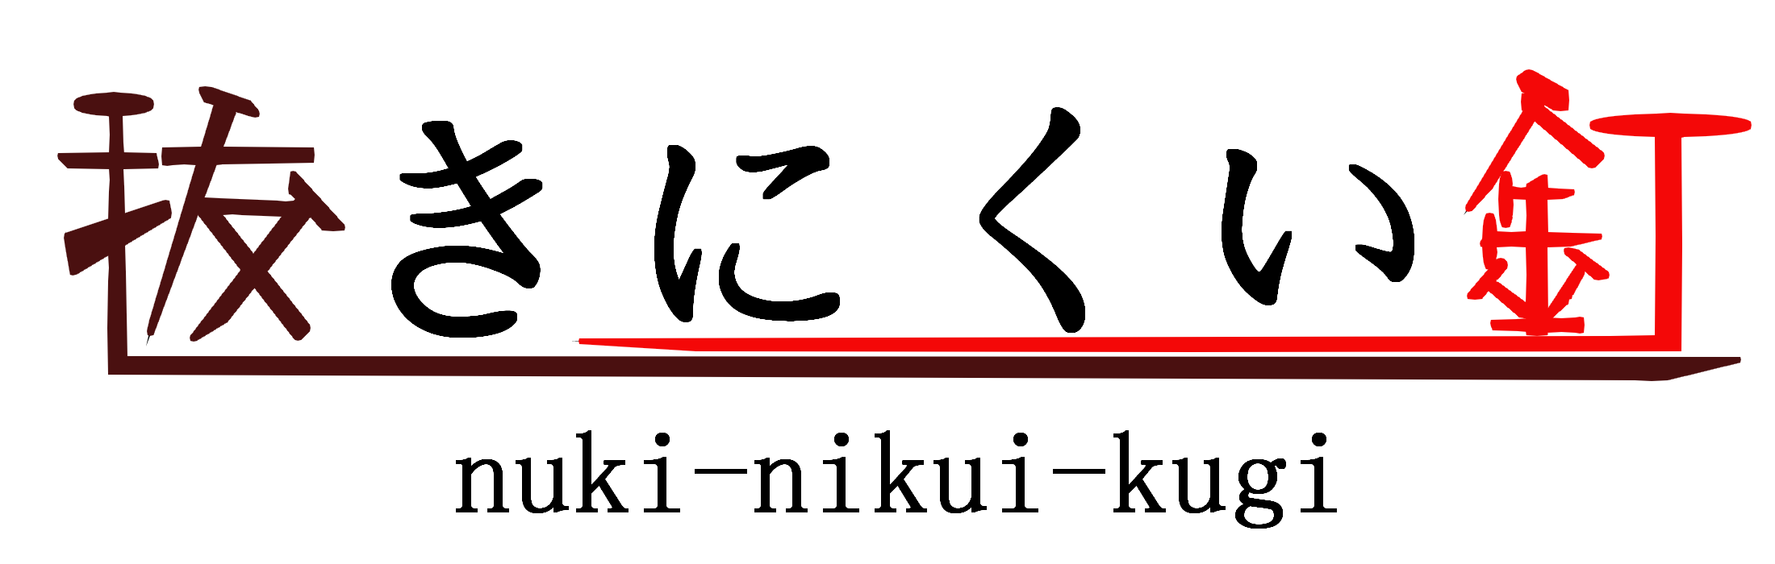
Resat
劇団抜きにくい釘 チケット予約システム

Slide 2
チケット予約システム
Chapter 1 : フロー概要
Chapter 1 : フロー概要

Slide 3
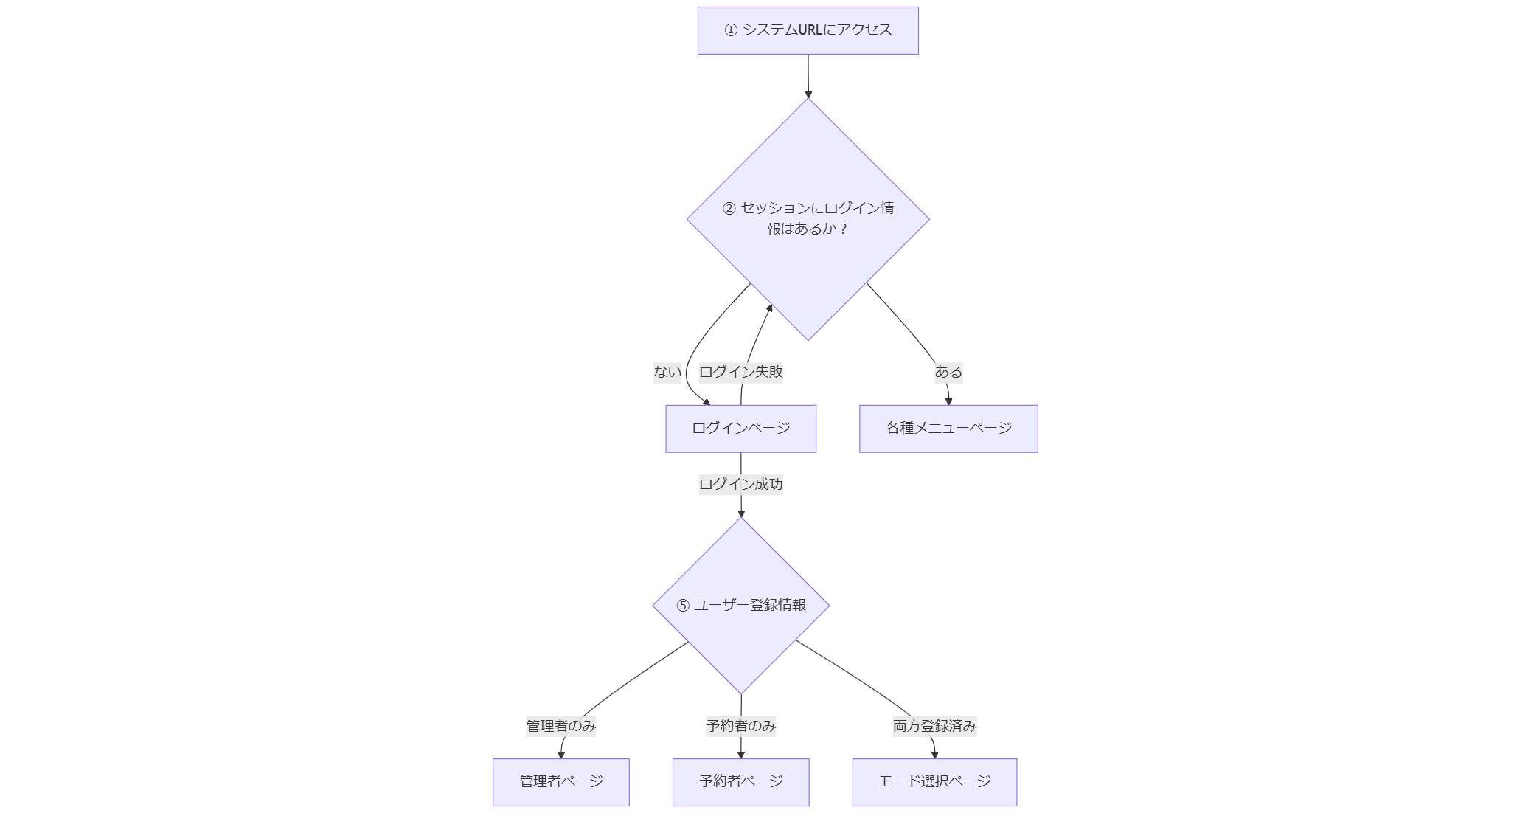
チケット予約システム
Chapter 1 : フロー概要
ログインフロー
セッション変数
userSession
defStSession
モード
sysUser（管理者）
custUser（予約者）
doubleUser（管理者・予約者）

